Slide 1
제7과: 성격
(쓰기)
Trường Đại học FPT
Khoa: …..
Môn: Hàn ngữ trung cấp 1 – KOR 311

Slide 2
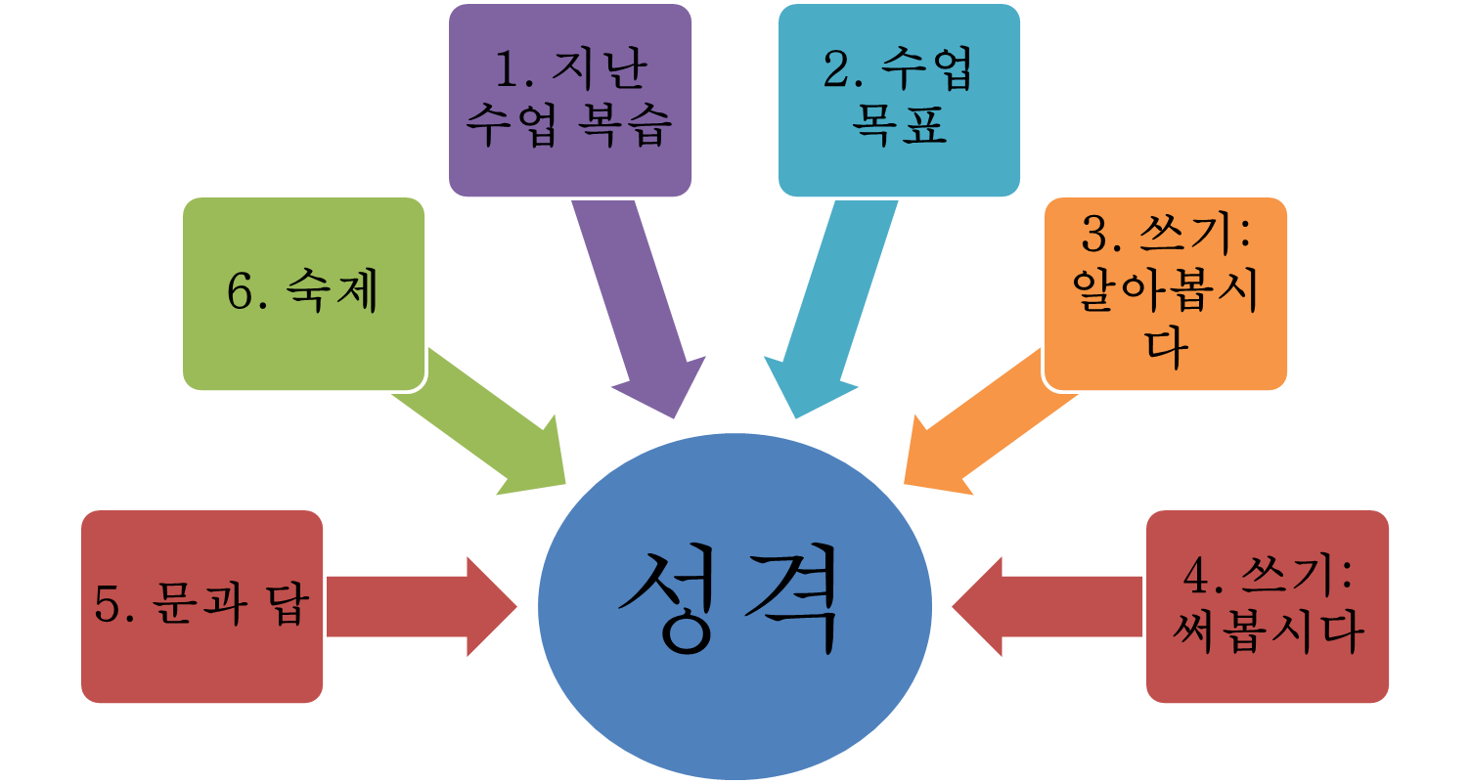
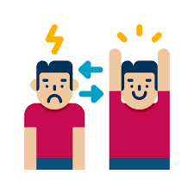
수업 내용
http://fpt.edu.vn

Slide 3
1. 지난 수업 복습
다음과 같은 단어를 한국어로 말해 보십시오
Cả tin
Hoạt bát, nhanh nhẹn
Tiêu cực
Độ lượng,
Rộng lòng
Quan hệ rộng
Kén chọn,
tiêu chuẩn cao
Thân mật,
Có tài xã giao
Thẳng thắn
Trầm lắng,
Có nội tâm
http://fpt.edu.vn

Slide 4
1. 지난 수업 복습
‘-군요’를 사용해서 대화를 완성하십시오.
복잡하다 발이 넓다 마음이 넓다 피곤하다 재미있다 급하다
(1) A: 남자 친구는 제가 실수를 자주 해도 화를 절대 내지 않아요.
B: 정말 남자 친구가 .
(2) A: 좀 빨리 해 줄 수 없어요? 얼마나 더 기다려야 해요?
B: 성격이 정말 . 5분밖에 안 지났어요.
(3) A: 제 동생은 아는 사람도 많아서 도와줄 사람도 많아요.
B: 동생은 아주 . 전 그런 사람이 부러워요.
(4) A: 우와, 사람이 정말 많은데요?
B: 네, 주말이라서 평일보다 좀 .
(5) A: 오늘 수업 후에 아르바이트도 하고 내일 시험 준비도 해야 돼요.
B: 정말 .
마음이 넓군요
급하군요
발이 넓군요
복잡하군요
피곤하겠군요
http://fpt.edu.vn

Slide 5
1. 지난 수업 복습
‘-(으)ㄴ/는 편이다’를 사용해서 대화를 완성하십시오.
치는 편이에요
(1) A: 볼링을 자주 ?
B: 네, 요즘 볼링을 자주 쳐요.
(2) A: 지훈 씨 부모님은 건강이 어떠세요?
B: 두 분 다 .
(3) A: 밤에 늦게 자요?
B: 네, 저는 좀 .
(4) A: 저는 좀 말도 없고 내성적이라서 수업 시간에 발표할 때 긴장을 많이 해요.
B: 그래요? 저도 좀 그래서 친구를 쉽게 .
(5) A: 음식을 ?
B: 네, 저는 다른 나라에 가도 음식을 다 잘 먹어요.
건강하신 편이에요
늦게 자는 편이에요
사귀지 못하는 편이에요
잘 먹는 편이에요
http://fpt.edu.vn

Slide 6


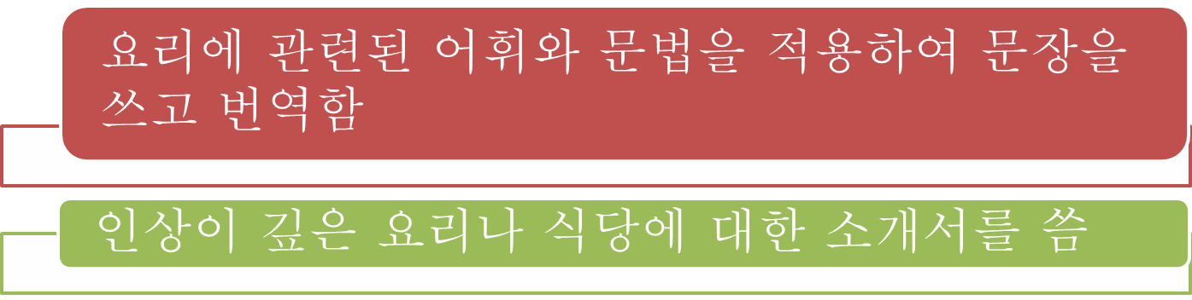
2. 수업 목표
기본 어휘 외움: 32 단어
문법 적용: 3 문제
http://fpt.edu.vn

Slide 7
3. 쓰기: 알아봅시다
1) 아래의 내용을 한국어로 번역해 보십시오
A
Người tài xã giao thì kết bạn dễ dàng, có quan hệ rộng rãi nên có nhiều người quen. Về cơ bản, người có tài xã giao so với người trầm tính thì thuộc vào loại được nhiều người yêu thích.
A
사교적인 사람은 친구를 쉽게 사귀고 발이 넓어 서 아는 사람이 많습니다. 일반적으로 사교적인 사람은 내성적인 사람보다 인기가 많은 편입니다.
http://fpt.edu.vn

Slide 8
3. 쓰기: 알아봅시다
1) 아래의 내용을 한국어로 번역해 보십시오
B
Giáo sư của chúng tôi có tấm lòng độ lượng như người mẹ và rất dễ thông cảm. Dù chúng tôi có sai sót thì giáo sư vẫn động viên. Và nếu nói thật ra những sai lầm của mình thì giáo sư cũng tha thứ cho tất cả mọi điều.
B
우리 교수님은 어머니처럼 마음이 넓고 이해심이 많으십니다. 우리가 실수를 해도 오히려 격려해 주십니다. 그리고 자신의 잘못을 솔직하게 말하 면 모든 것을 용서해 주십니다.
http://fpt.edu.vn

Slide 9
3. 쓰기: 알아봅시다
2) 다른 사람의 외모, 성격, 특성을 소개하는 글을 완성해 보십시오.
(1) 먼저_x0007_다음_x0007_표에_x0007_정리된_x0007_내용을_x0007_읽어_x0007_보십시오._x0007_ _x0007_
소개할 사람 | 언니
외모 | 어머니를 닮았다, 키가 작고 말랐다
성격 | 조용하다, 얌전하다, 차분하다, 때때로 고집이 세다
기타 특성 | 부지런하다, 재주가 많다
http://fpt.edu.vn

Slide 10
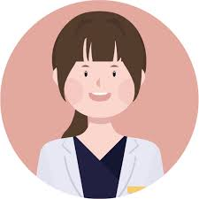
휴관입니다
3. 쓰기: 알아봅시다
2) 다른 사람의 외모, 성격, 특성을 소개하는 글을 완성해 보십시오.
(2) 위의_x0007_표를_x0007_보고_x0007_다음_x0007_글을_x0007_완성하십시오._x0007_
우리_x0007_언니는_x0007_나보다_x0007_세_x0007_살_x0007_많습니다._x0007_나는_x0007_아버지를_x0007_닮았지만_x0007_언니는_x0007_
_x0007_ ._x0007_그래서_x0007_엄마처럼_x0007_ ._x0007_나는_x0007_성격이_x0007_급하고_x0007_적극적인_x0007_편입니다._x0007_
그렇지만_x0007_언니는_x0007_ _x0007_ . 그러나_x0007_때때로_x0007_ _x0007_
자기_x0007_생각을_x0007_바꾸지_x0007_않을_x0007_때가_x0007_있습니다._x0007_
언니는_x0007_나와_x0007_달리_x0007_아주_x0007_부지런합니다._x0007_그리고_x0007_요리,_x0007_바느질,_x0007_그림_x0007_등을_x0007_다_x0007_잘합니다._x0007_아주_x0007_ _x0007_ 사람입니다._x0007__x0007_
어머니를 닮았습니다
키가 작고 말랐습니다
조용하고 얌전하고 차분한 편입니다
고집이 세서
재주가 많은
http://fpt.edu.vn

Slide 11
3. 쓰기: 알아봅시다
3) 여러분 주위의 한 사람을 정하여 그 사람의 외모, 성격 등을 소개하는 글을 써 보십시오.
(1) 다음_x0007_표에_x0007_필요한_x0007_내용을_x0007_메모를_x0007_해_x0007_보십시오._x0007_
_x0007_
_x0007_
소개할 사람
외모
성격
기타 특성
http://fpt.edu.vn

Slide 12

3. 쓰기: 알아봅시다
3) 여러분 주위의 한 사람을 정하여 그 사람의 외모, 성격 등을 소개하는 글을 써 보십시오.
(2) 위의_x0007_표를_x0007_토대로_x0007_글을_x0007_완성하십시오._x0007_
http://fpt.edu.vn

Slide 13
4. 쓰기: 써봅시다
1) 여러분의 성격의 장단점은 무엇입니까? 다음의 질문에 대해 간단하게 메모해 보십시오.
• 자기_x0007_성격의_x0007_장점들은_x0007_무엇입니까?_x0007_
•_x0007_ 그_x0007_장점들은_x0007_생활에서_x0007_어떤_x0007_영향을_x0007_주고_x0007_있습니까? (어떤_x0007_좋은_x0007_점이_x0007_있습니까?)_x0007__x0007_
• 자기_x0007_성격_x0007_중에서_x0007_고치고_x0007_싶은_x0007_점은_x0007_무엇입니까?_x0007_왜_x0007_고치고 싶습니까?_x0007_
• 성격을_x0007_바꾸기_x0007_위해_x0007_어떻게_x0007_노력하고_x0007_있습니까?
http://fpt.edu.vn

Slide 14

4. 쓰기: 써봅시다
1) 위에서 이야기한 내용을 가지고 ‘맛집’을 소개하는 글을 써 보십시오.
http://fpt.edu.vn

Slide 15
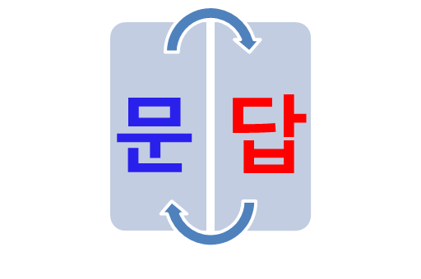

5. 문과 답
http://fpt.edu.vn

Slide 16

6. 숙제
여러분 주위의 성공한 사람에 대해서 이야기해 보십시오. 그 사람의 성격이 성공에 어떤 영향을 주었다고 생각합니까?
다음 수업에 친구들 앞에서 발표해 보십시오
http://fpt.edu.vn

Slide 17

http://fpt.edu.vn

